Slide 1
MUISTATKO?

Slide 2
1.

Slide 3
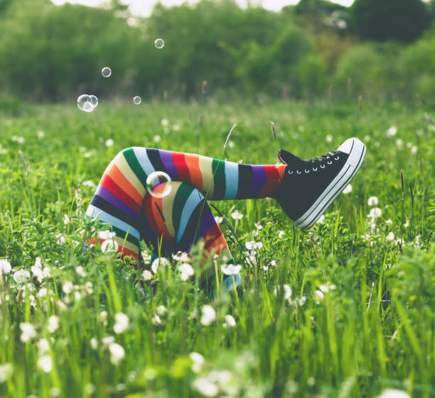


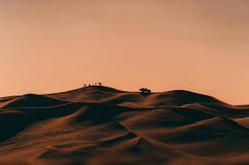


Slide 4
Mikä puuttuu?

Slide 7
2.

Slide 8
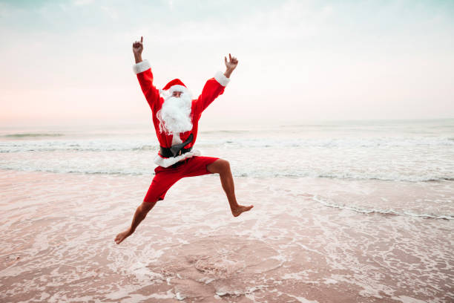

Slide 9
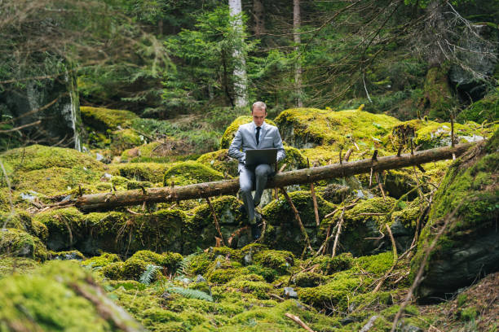

Slide 10
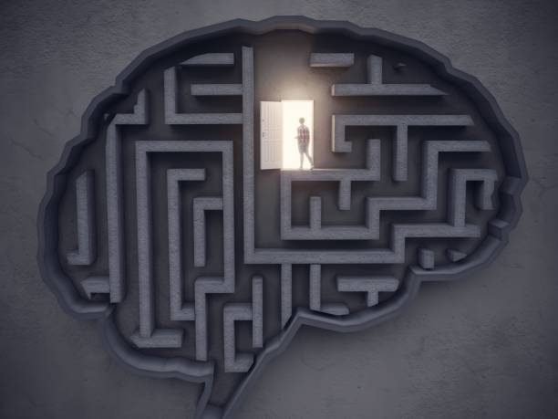

Slide 11


Slide 12
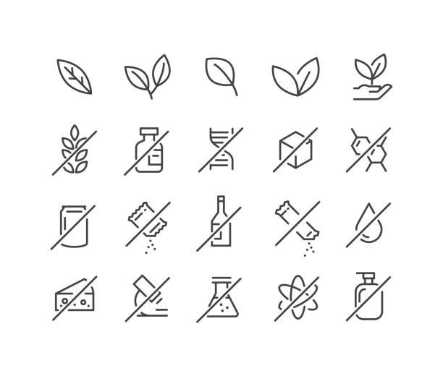

Slide 13
Mikä puuttuu?

Slide 16
3.

Slide 17

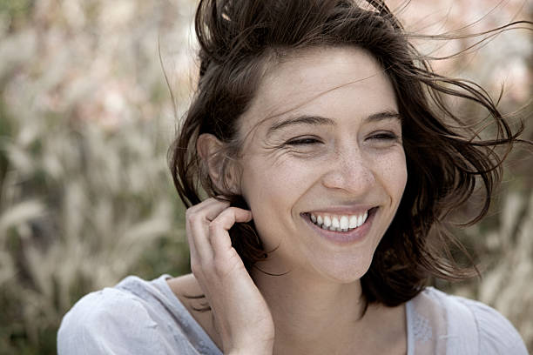
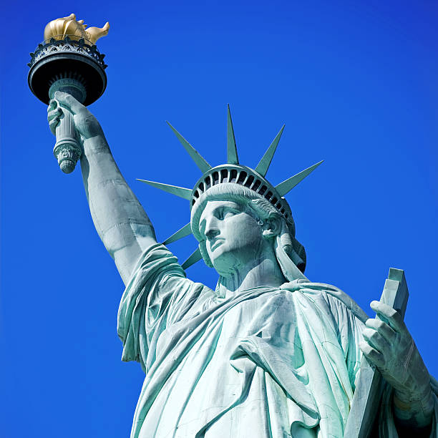
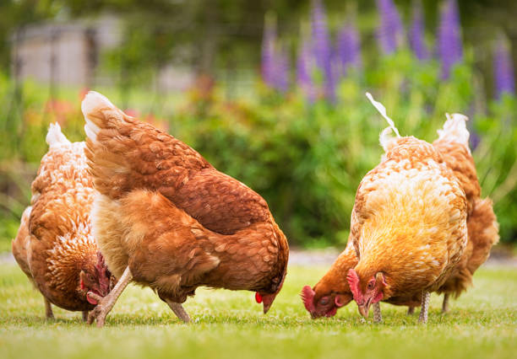

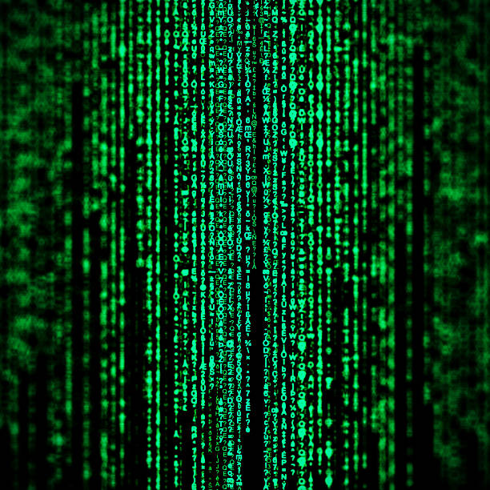

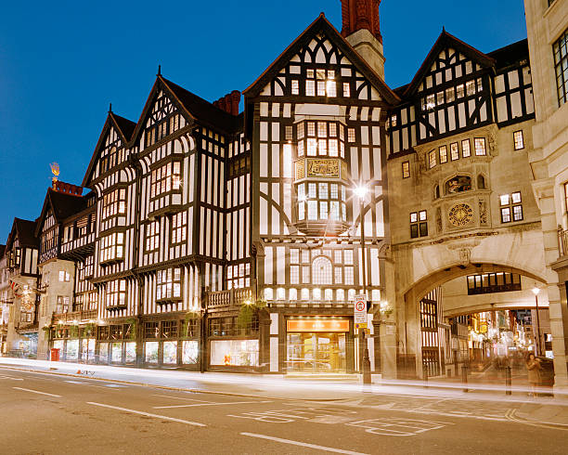



Slide 18
Mikä puuttuu?

Slide 22
Entäs nyt

Slide 25
4.

Slide 26
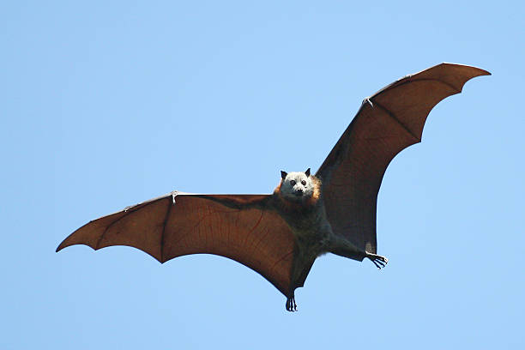

Slide 27
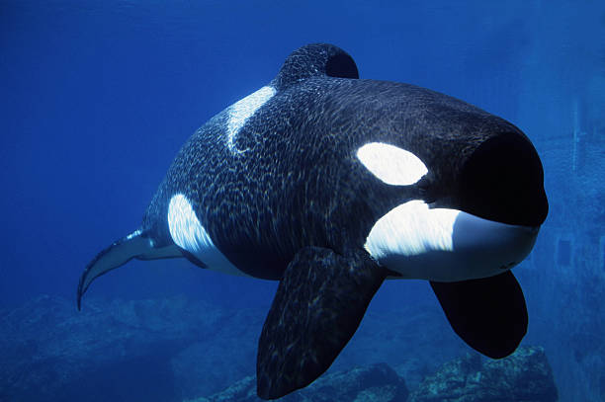

Slide 28
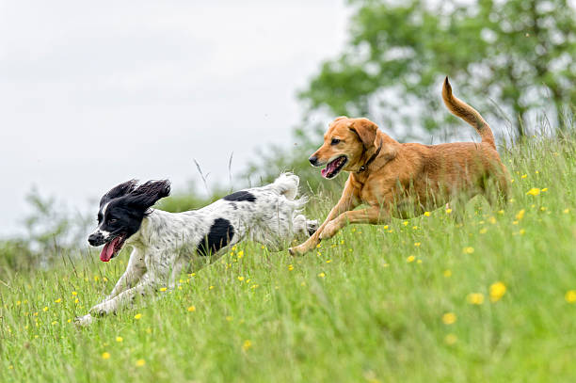

Slide 29
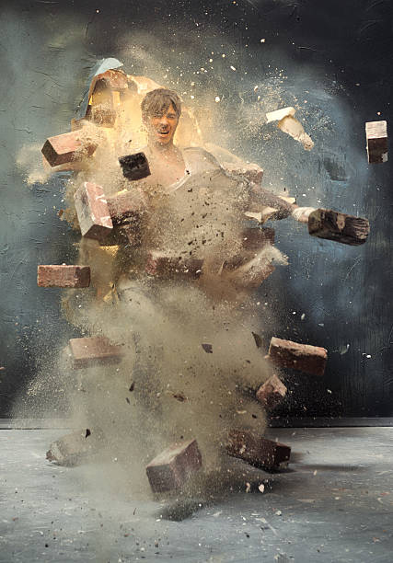

Slide 30


Slide 31
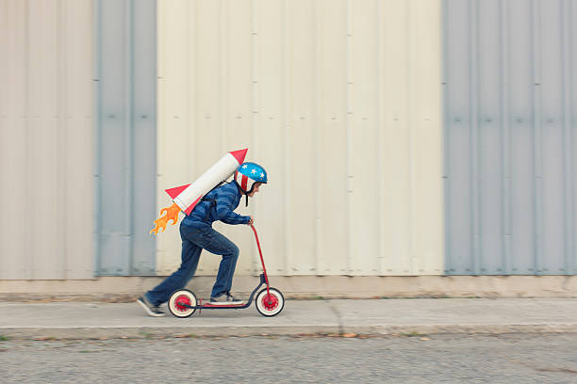

Slide 32


Slide 33
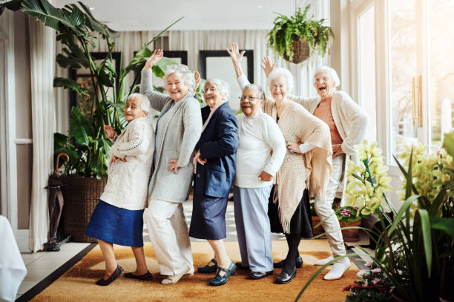

Slide 34


Slide 35


Slide 36
Mikä puuttuu?

Slide 39
5.

Slide 40
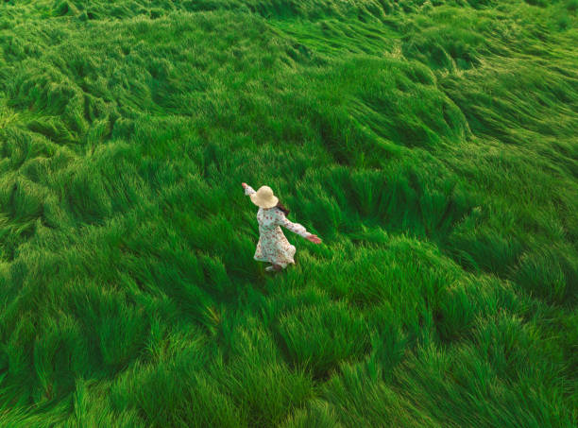
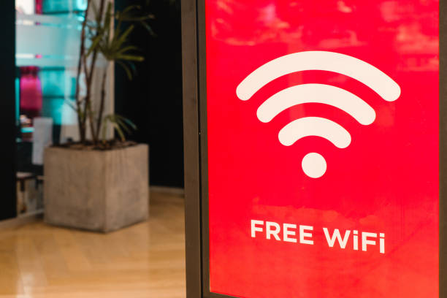
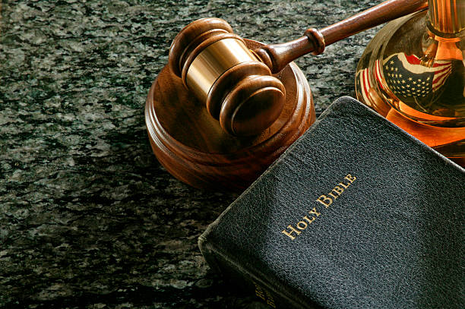
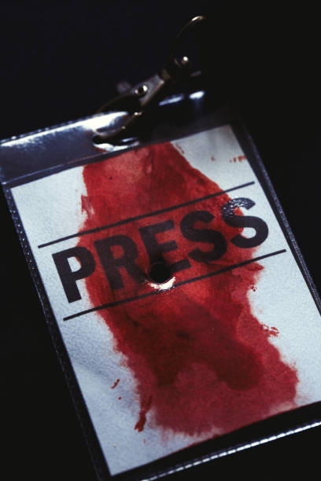
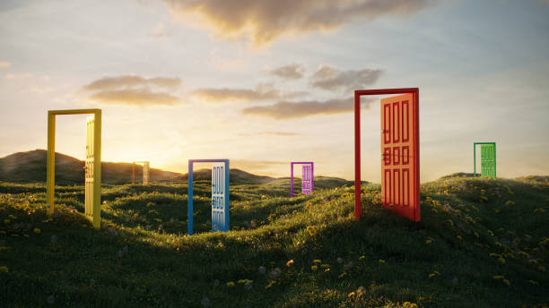
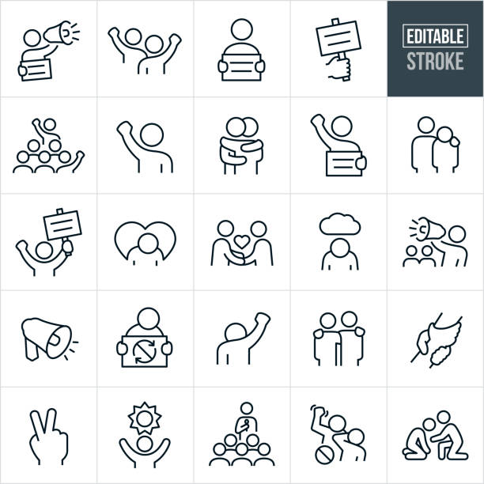
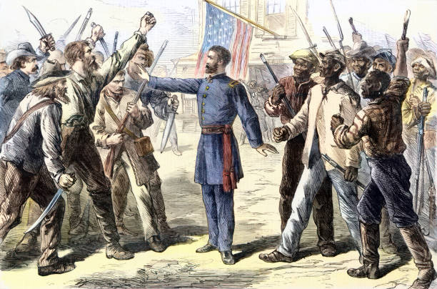
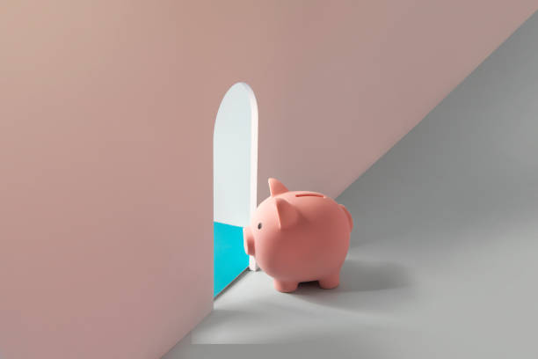

Slide 41
Mikä puuttuu?

Slide 43
Nämä olivat aikaisemmasta tehtävästä!

Slide 44
Nämä puuttuivat

Slide 45
Huomioita
Työmuisti
- on rajallinen kapasiteetin (muistettavien asioiden, yksilöiden) suhteen
on rajallinen ajan suhteen
vaatii kertausta ja mieleen palauttamista
käyttää monia aistikanavia
kuormittuu aistiärsykkeistä ja stressistä
vaatii tarkkaavaisuutta (matka aistimuistista eli esim. visuaalisesta ärsykkeestä tietoisuuteen eli työmuistiin)
käyttää skeemoja (eli jo olemassa olevaa tietorakennetta) apunaan (muistisäännöt)
tekee yhteistyötä myös säilömuistin kanssa (tallentaa ja lataa)

